Slide 1
デジタル板書
改訂 新編化学基礎（化基002-902）
教科書p.24～41
（全72スライド）
１編１章 物質の成分と構成元素
SAMPLE

Slide 2
1 節
物質の成分
SAMPLE

Slide 3
A 純物質と混合物
物を形づくっている材料に注目したときには（ 物質 ）、物の外観に注目したときには（ 物体 ）という。
ほかの物質が混じっていない単一の物質を（ 純物質 ）という。
例）窒素、酸素、（ 塩化ナトリウム ）、（ 水 ）
２種類以上の純物質が混じり合った物質を（ 混合物 ）という。
例）空気、（ 海水 ）
SAMPLE

Slide 4
混合物を純物質に分離するには、どのような方法があるのだろうか。
SAMPLE

Slide 5
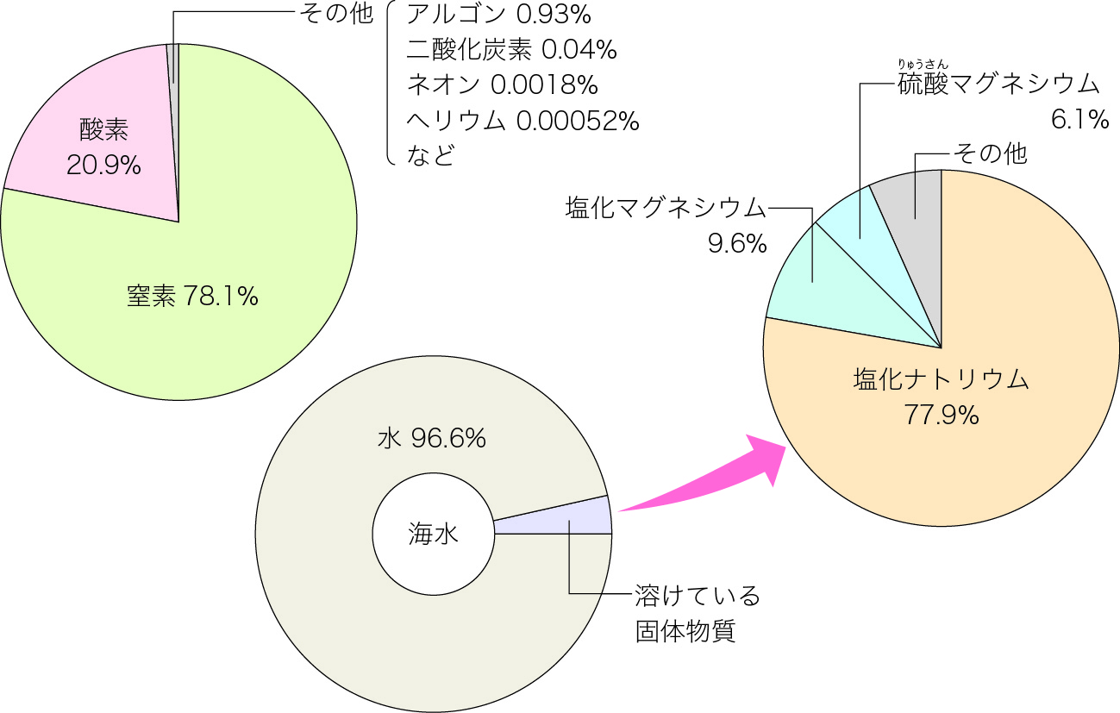
空気や海水の組成
乾燥空気の組成（体積％）
SAMPLE
海水の組成（質量％）

Slide 6
1
次の物質を、純物質と混合物に分類せよ。
（1）鉄 （2）石油 （3）エタノール
（4）ドライアイス （5）食塩水 （6）塩酸
SAMPLE

Slide 7
食塩水、塩酸のような溶液は混合物である。
答 純物質：(1)、(3)、(4) 混合物：(2)、(5)、(6)
SAMPLE

Slide 8
純物質と混合物の性質
・純物質の（ 融点 ）、（ 沸点 ）、（ 密度 ）は物質ごとに決まっていて、それぞれ一定の値をとる。
・混合物では、混合している物質の組成（割合）によって、融点、沸点、密度などの値が（ 変化 ）する。
例）水とエタノールを別々に加熱すると、沸点は一定の値と
なる。しかし、水とエタノールを混合して加熱すると、沸
点はしだいに上昇していく。
SAMPLE

Slide 9
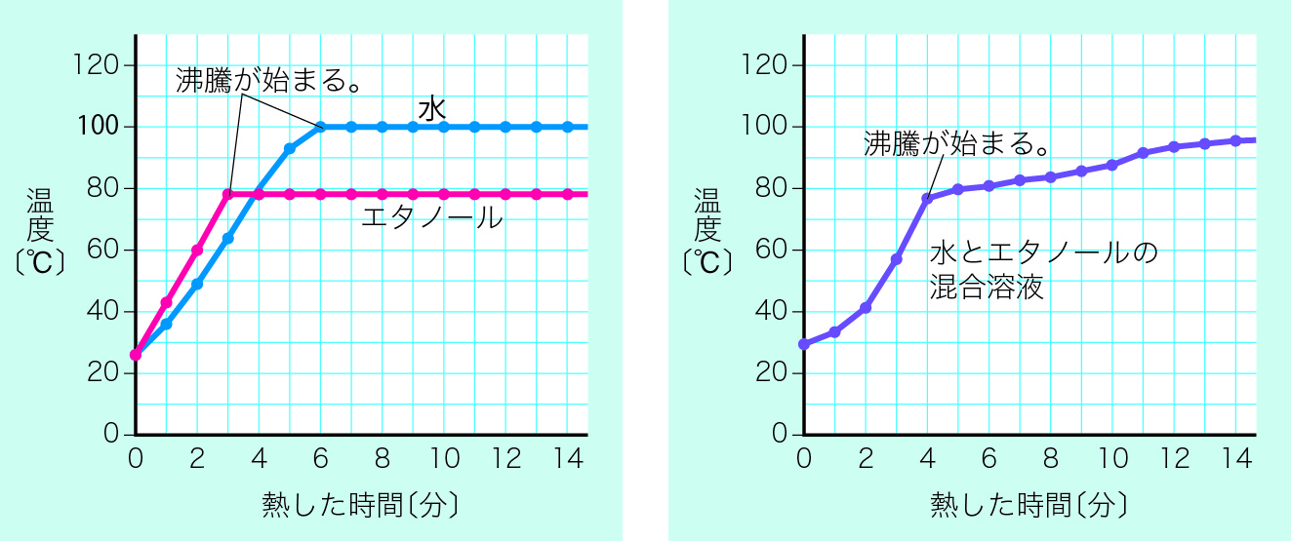
SAMPLE

Slide 10
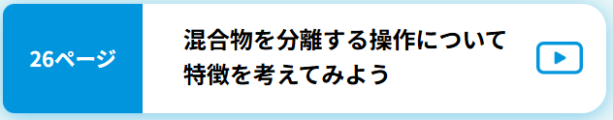
Ｂ．混合物の分離と精製
・混合物から特定の成分を分けて取り出す操作を（ 分離 ）という。
・分離した物質から不純物を取り除き、より純度の高い物質を得る操作を（ 精製 ）という。
SAMPLE

Slide 11
ろ過
ろ紙などを用いて、固体が混じっている液体を固体と液体に分離する操作を（ ろ過 ）という。ろ紙を通り抜けた液体を（ ろ液 ）という。
SAMPLE

Slide 12
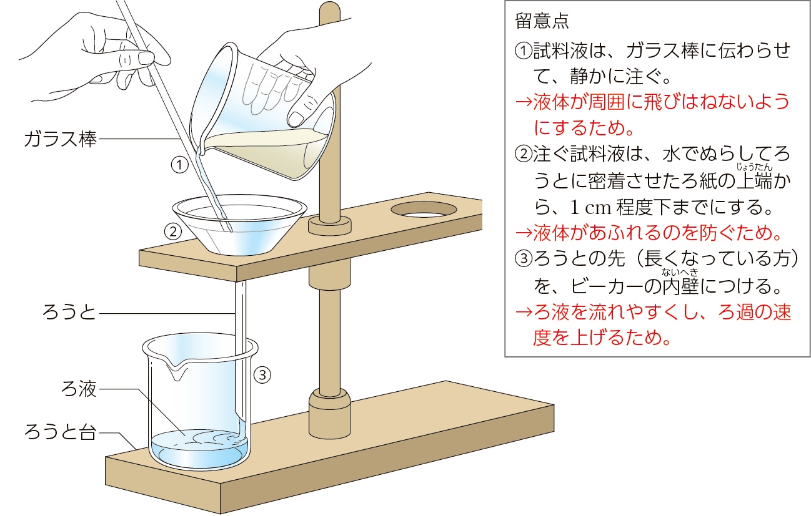
留意点
①試料液は、ガラス棒に伝わらせて、静かに注ぐ。
→液体が周囲に（ 飛びはねない ）ようにするため。
SAMPLE

Slide 13
留意点
②注ぐ試料液は、水でぬらしてろうとに密着させたろ紙の上端から、
1 cm程度下までにする。
→液体が（ あふれる ）のを防ぐため。
SAMPLE

Slide 14
留意点
③ろうとの先（長くなっている方）を、ビーカーの内壁につける。
→ろ液を（ 流れやすく ）し、ろ過の速度を上げるため。
SAMPLE

Slide 15
蒸留・分留
・液体とほかの物質の混合物を加熱して沸騰させ、生じた蒸気を冷却することで、もとの混合物から液体を分離する操作を
（ 蒸留 ）という。
・２種類以上の液体の混合物を、（ 沸点 ）の違いを利用して各成分に分離する操作を（ 分留 ）という。この操作は、液体空気から窒素や （ 酸素 ）を分離したり、原油からガソリン、灯油、軽油などを分離したりする技術として利用されている。
SAMPLE

Slide 16
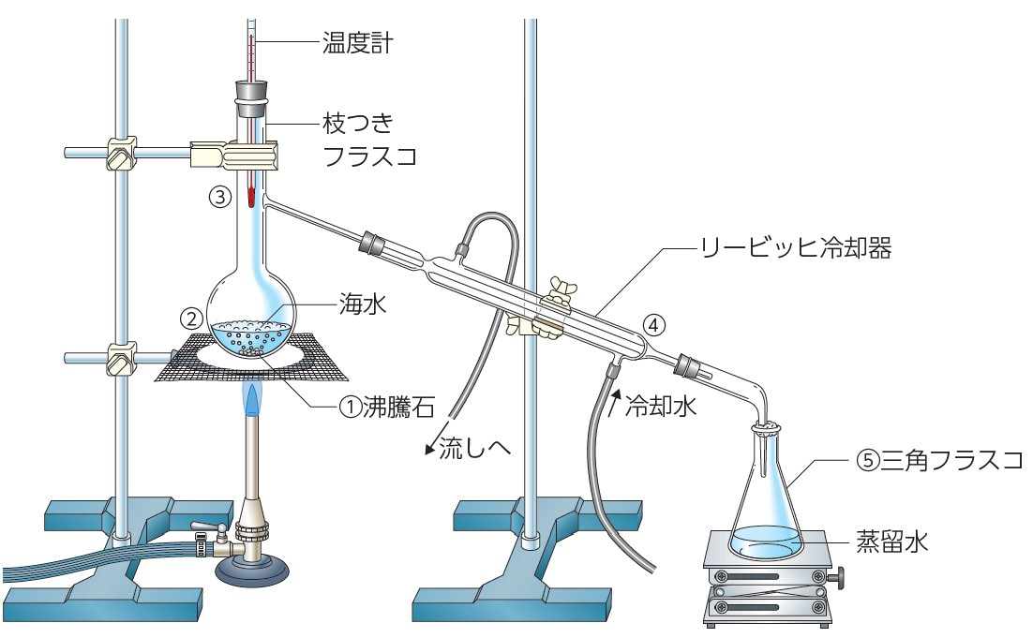
混合物である海水を加熱して発生した水蒸気が、リービッヒ冷却器を通る間に（ 液体 ）に変わり、（ 蒸留水 ）が三角フラスコ（受け器）にたまる。
SAMPLE

Slide 17
留意点
①沸騰石を入れる。
→（ 突沸 ）（突発的な沸騰）を防ぐため。
②試料液の量は、枝つきフラスコの半分以下にする。
→沸騰した際に、試料液が（ リービッヒ冷却器 ）へ流れ込むのを防ぐため。
③温度計の下端部は、枝つきフラスコの枝の位置に合わせる。
→発生した（ 蒸気 ）の温度を正確にはかるため。
SAMPLE

Slide 18
④冷却水は、リービッヒ冷却器の（ 下 ）から（ 上 ）へ流す。
→（ 冷却 ）効率を高めるため。
⑤三角フラスコ（受け器）は密閉しない。
→容器内の（ 圧力 ）が上昇し、器具が破損するのを防ぐため。
SAMPLE

Slide 19
再結晶
・液体に溶けている物質を（ 溶質 ）、溶かしている液体を
（ 溶媒 ）という。溶解によってできた液体を（ 溶液 ）といい、溶媒が水の場合は特に（ 水溶液 ）という。
・一定量の溶媒に溶解することができる物質の量を、
（ 溶解度 ）という。
・溶解度が温度によって異なることを利用して、固体物質に含まれる不純物を除いて目的とする物質の結晶を得る操作を
（ 再結晶 ）という。
SAMPLE

Slide 20
昇華法
固体が液体を経ずに、直接気体になる変化を（ 昇華 ）といい、これを利用して分離・精製する操作を（ 昇華法 ）という。
SAMPLE

Slide 21
抽出
混合物に特定の溶媒を加えて、目的とする物質だけを溶かし出して分離する操作を（ 抽出 ）という。抽出には
（ 分液ろうと ）が用いられる。
SAMPLE

Slide 22
クロマトグラフィー
物質への吸着力の違いなどを利用して、混合物を各成分に分離する操作を（ クロマトグラフィー ）といい、主に、ろ紙への吸着のしやすさの違いで分離する操作を
（ ペーパークロマトグラフィー ）という。
SAMPLE
Notes:
このスライドの学習と関連した実験：教科書29ページのちょこラボ2 水性サインペンの色素を分離しよう

Slide 23
SAMPLE

Slide 24
2
次の混合物から（ ）内の物質を分けるのに適した分離方法は何か。
(1)砂の混ざった食塩水（砂）
(2)食塩水（水）
(3)茶葉（水溶性の成分）
SAMPLE

Slide 25
溶液に溶けない固体の分離にはろ過、溶媒の分離には蒸留、特定の物質の分離には抽出が適する。
答 (1)ろ過 (2)蒸留 (3)抽出
SAMPLE

Slide 26
混合物の種類によって、ろ過や蒸留、分留、再結晶、昇華法、抽出、クロマトグラフィーなど、さまざまな分離・精製の方法がある。
SAMPLE

